Slide 1
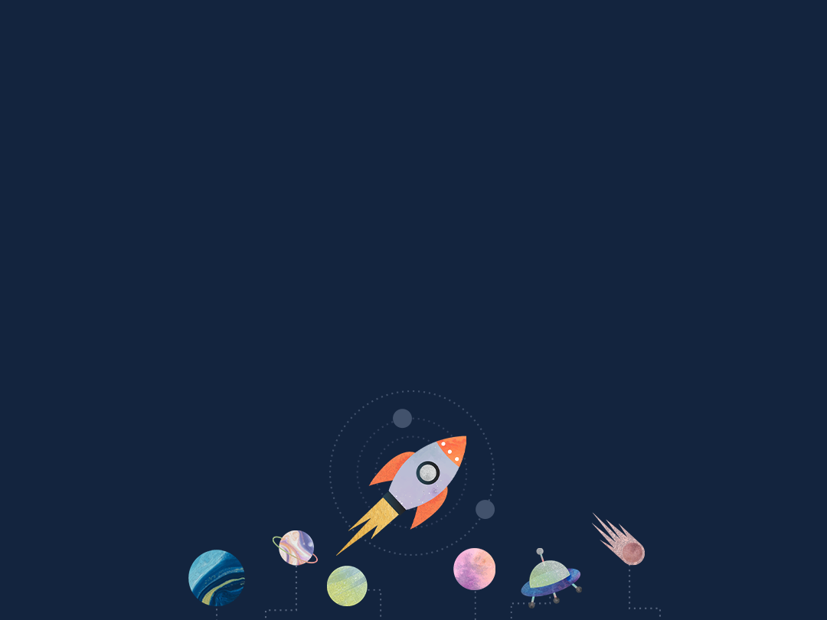
STAR GIANT
지도교수: 정내훈
2020182033 이시우
2020182038 정하나
2020180041 최유진

Slide 2

Contents
1. 개요
2. 게임 조작
3. 기술적 요소와
중점 연구분야
4. 구성원 역할 분담
5. 개발 내용
6. 문제점 및 보완책
7. 향후 개발 일정
8. 데모 시연
Notes:
목차입니다.
연구 목적부터 재미요소 순으로 다음과 같은 순서로 발표 진행하겠습니다.

Slide 3
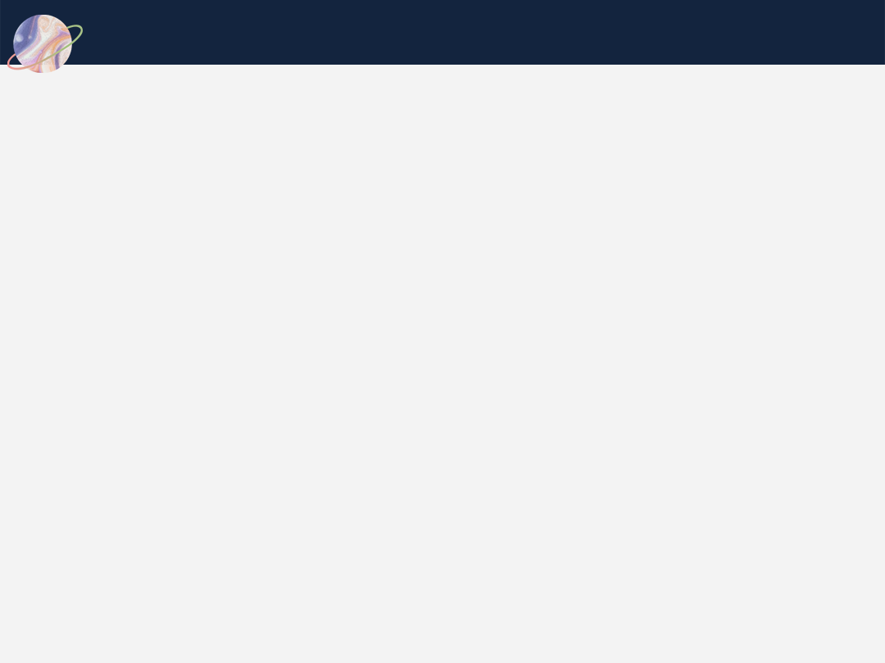
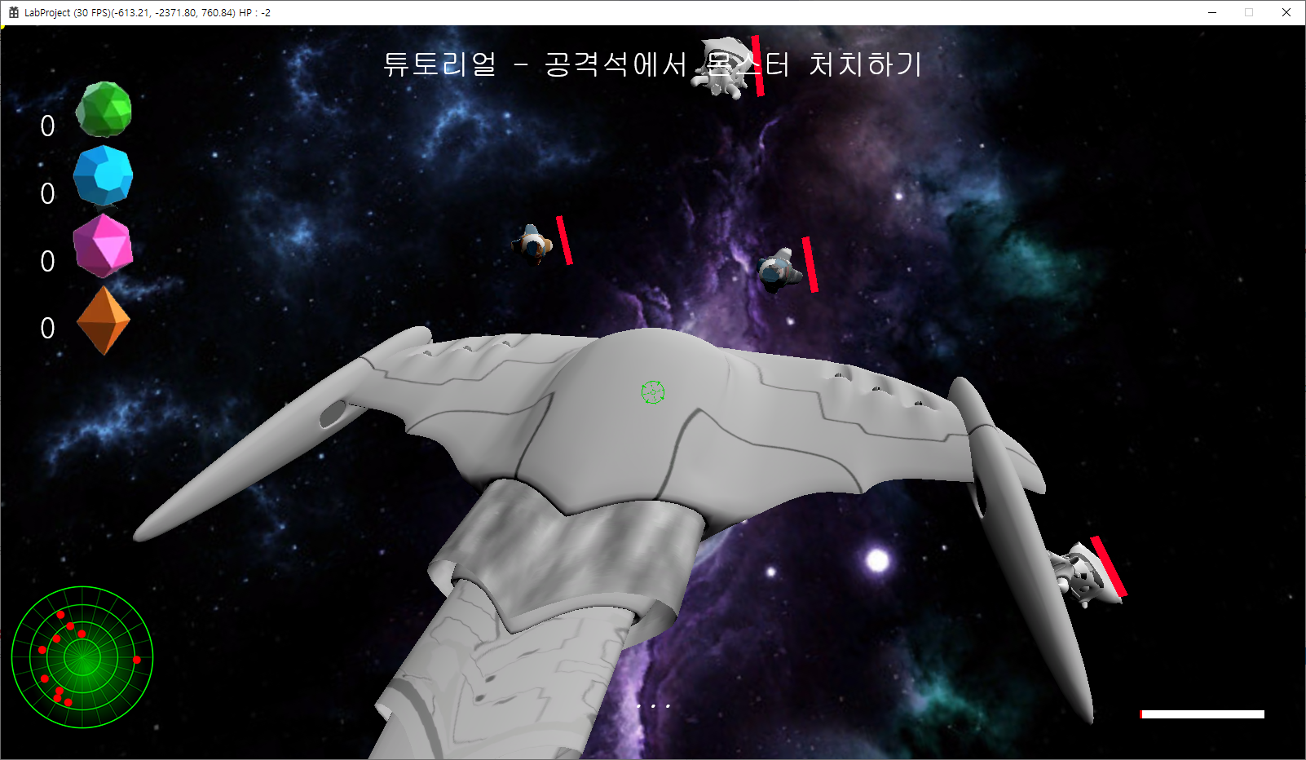
개요 -게임소개
몬스터를 처치하고 운석을 피해 보물을 뺏자
장르 - 협동 슈팅 디펜스
플레이 타임 - 5분
플레이 인원 - 3명
Notes:
다음은 게임 소개입니다.
이 게임은 우주를 배경으로 한 3인 협력 슈팅 게임으로
“해적”인 플레이어는 우주선에 탑승하여
목표인 스타 자이언트를 보스로 부터 빼앗기 위해 나아갑니다.

Slide 4
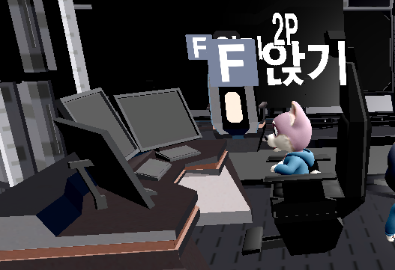
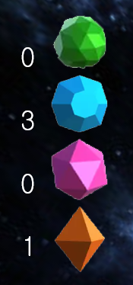
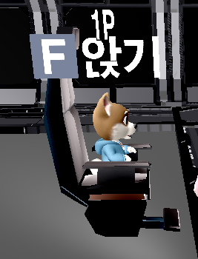
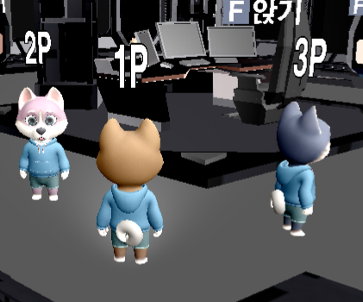
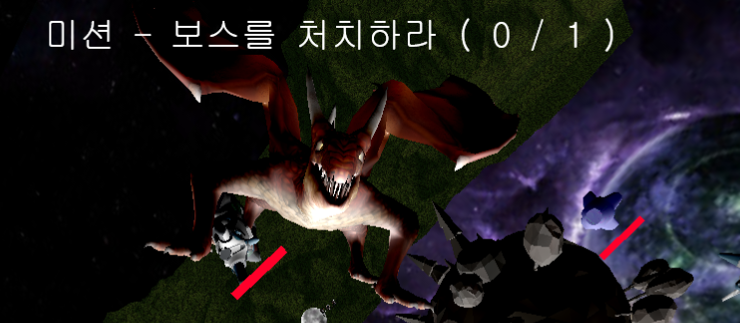
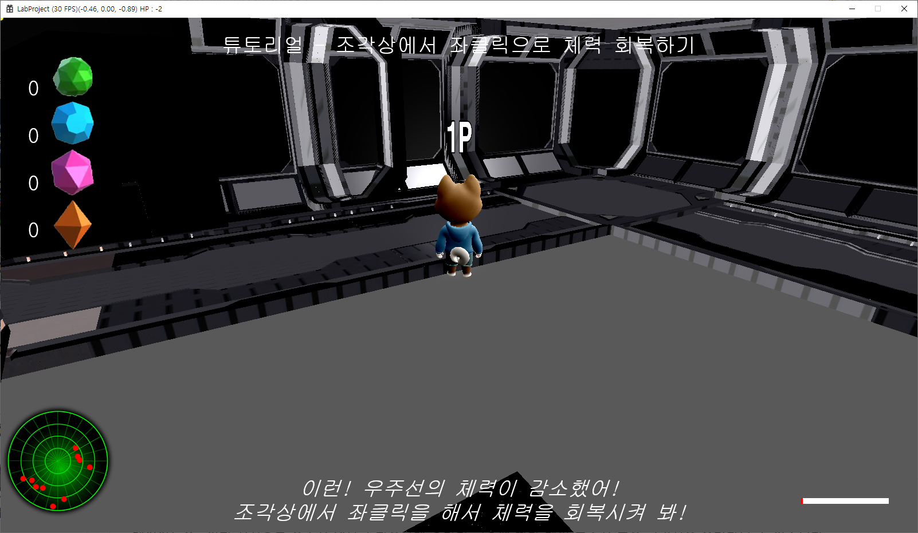
개요 - 게임흐름
보석 획득(업그레이드)
몬스터 처치
조종석/공격석
3명 접속
게임 시작
상호 작용
미션에 따라 게임 진행
마지막 미션
처치 성공
게임 클리어
Notes:
다음은 게임 방법입니다.
가로 세로 10m 크기를 가진 우주선 내부에는 메인 조종석 하나와 공격석 3개가 있는데요.
젤 위의 사진을 보시면 가운데에 조종석이 있고 좌우 앞부분에 공격석이 존재합니다.
플레이어들은 3인칭 시점으로 우주선 내부를 자유롭게 오가며 필요에 따라 메인 조종석 혹은 공격석을 옮겨다닐 수 있습니다.
조종석에서는 3인칭으로 우주선을 조종할 수 있고, 공격석에서는 fps모드로 전환되어 자신이 있는 방향의 외부 적들을 처치할 수 있습니다
3인의 플레이어가 각자 필요에 따라 메인 조종석과 세 방향의 공격석을 옮겨다니며 적들과 보스를 해치우면 게임을 클리어할 수 있습니다.

Slide 5
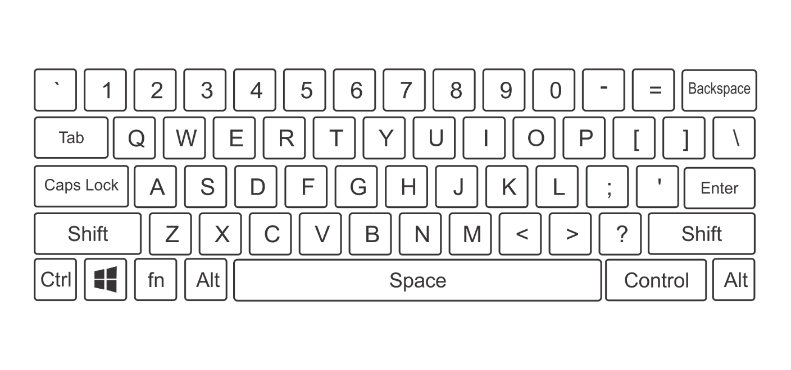

게임조작
조종석
내부
공격석
WASD – 이동
QE – 회전
Space – 위
Ctrl - 아래
F – 상호작용
WASD – 이동
마우스 – 화면 회전
좌 클릭 - 회복
마우스 – 화면 회전
좌 클릭 – 공격
Notes:
다음은 지도입니다.
플레이어는 앞서 말한것처럼 스타 자이언트를 얻어야 게임에서 승리하는데요.
이 점선. 즉 경로를 따라 가야 스타 자이언트를 얻을 수 있도록 하였습니다. 플레이어는 가는 도중 블랙홀을 맞닥뜨리게 되며, 경로의 끝에는 스타 자이언트를 지키는 보스인 드래곤을 만날 수 있습니다.
이 경로 외로는 방사능 등의 오염물질들이 가득하기 때문에 플레이어가 이동하지 못하도록 막을 예정입니다.
이 경로의 크기는 너비는 200m 높이는 50m 전체적인 길이는 4km로 생각하고 있습니다.
=================================
일반 몬스터 구간 3분 블랙홀 구간 30초 다시 일반 몬스터 구간 3분, 보스 몬스터 5분으로 전체 플레이시간은 약 11분 30초 정도로 예상합니다.
200mx 4km x 50m 1초에 약 속도 – 40km/h면 1초에 11m (최대) 6km/h면 1초에 1.5m (기본)

Slide 6
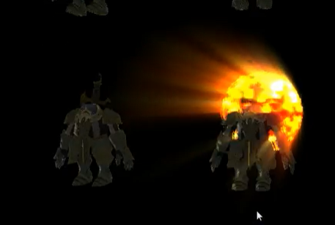
기술적 요소와 중점연구 분야
스키닝 애니메이션
루아를 통한 보스 스크립트 제작
플레이어 캐릭터와 보스 몬스터의
스키닝 애니메이션
6개 패턴을 포함한
보스 스크립트
GOD RAYS(조명)
멀티 플레이 3000명 동시 접속
태양광반사 조명효과 구현
IOCP를 이용하여,
3인 플레이어가 접속할 수 있는 방을 최대 1000개까지 만들 수 있게 구현

Slide 7
역할 분담
정하나
스키닝 애니메이션
루아를 통한 보스 스크립트 제작
최유진
God Rays
다양한
이펙트 제작
이시우
충돌처리
멀티 플레이 3000명
동시 접속

Slide 8
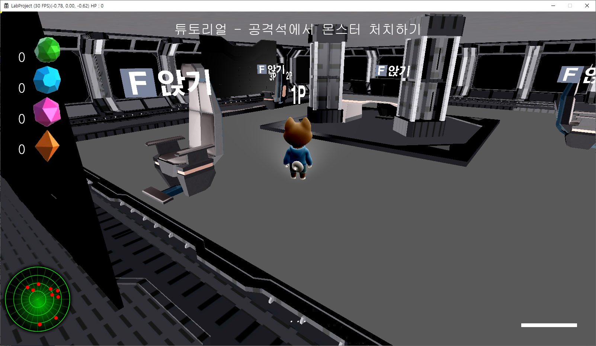
개발 내용
내부
플레이어 애니메이션
충돌처리
상호작용 키로 공격석/조종석 진입
좌 클릭으로 회복
UI: 레이더, HP, 보석, 미션, 대사, 상호작용 키

Slide 9
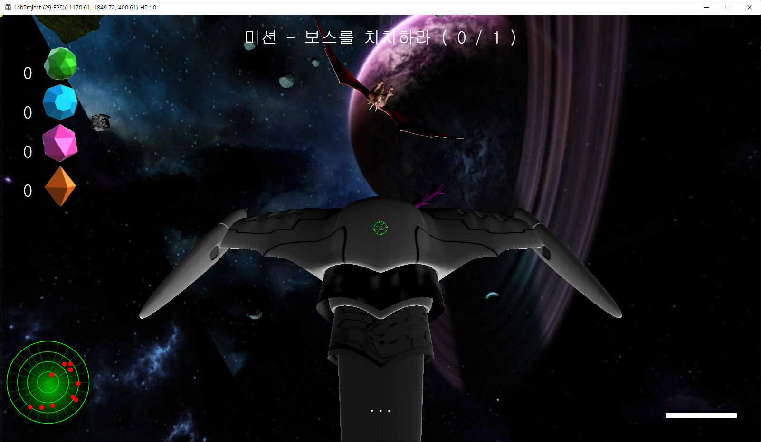
개발 내용
외부
UI: 크로스헤어, 네비게이션
충돌처리(적, 플레이어 피격)
보스 애니메이션
이펙트(스프라이트, 갓레이) 진행중
적 객체(3종류<일반 공격, 미사일>)

Slide 10
문제점 및 보완책
1. 게임이 비주얼적으로 단조롭다.
-> 다양한 구조물, 이펙트들을 추가하여 보완할 예정
2. 동접 테스트 못했다.
-> 중간발표 이후 수정할 예정
3. 중점 연구구제 진행도가 더디다.
-> 게임처럼 보이게 하는데 오랜 시간이 걸렸음.
중간발표 이후 중점 연구 과제 진행에 치중할 예정

Slide 11
향후 개발 일정 - 기존
항 목 | 1월 | 2월 | 3월 | 4월 | 5월 | 6월 | 7월 | 8월
리소스 수집 및 수정
프레임워크 제작
클라이언트 제작
인게임 컨텐츠 제작
서버 로직 제작
테스트 및 버그 수정
80%
100
100
65
65
Notes:
음악이 없기 때문에 80
인게임 컨텐츠는 부족해서 65
서버 로직은 싱글 iocp에서 멀티 스레딩을 이용한 iocp로 바꿔야됨

Slide 12
향후 개발 일정
항 목 | 5월 | 6월 | 7월 | 8월
애니메이션
이펙트
보스 AI
인게임 컨텐츠
로비 서버 + 3000명 동접
최적화 및 버그 수정
Notes:
인게임 컨텐츠 => 오브젝트 더 설치, 게임 클리어, 시작 구성

Slide 13
데모 시연

Slide 14
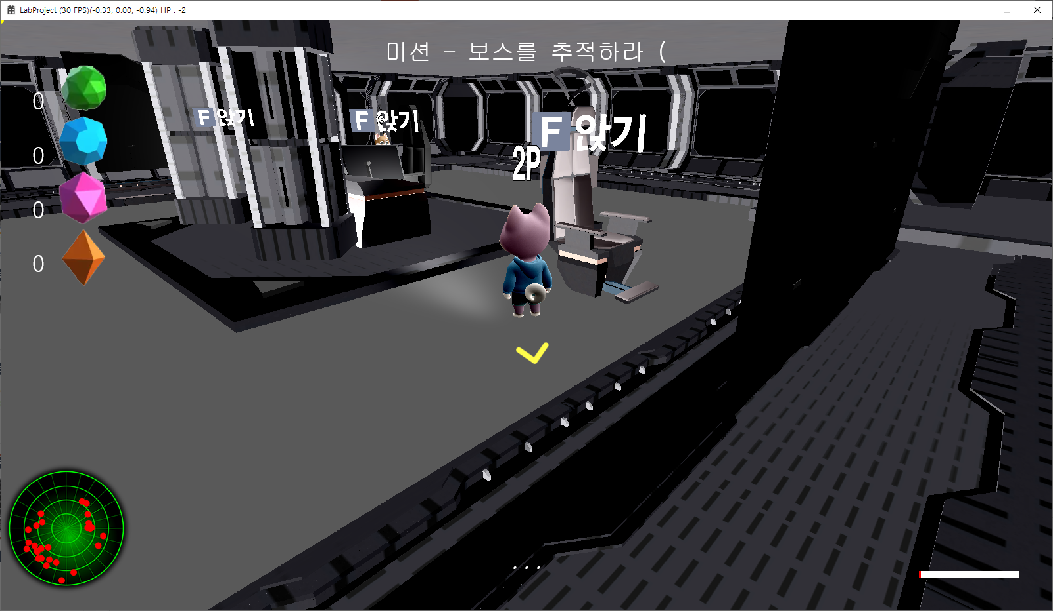
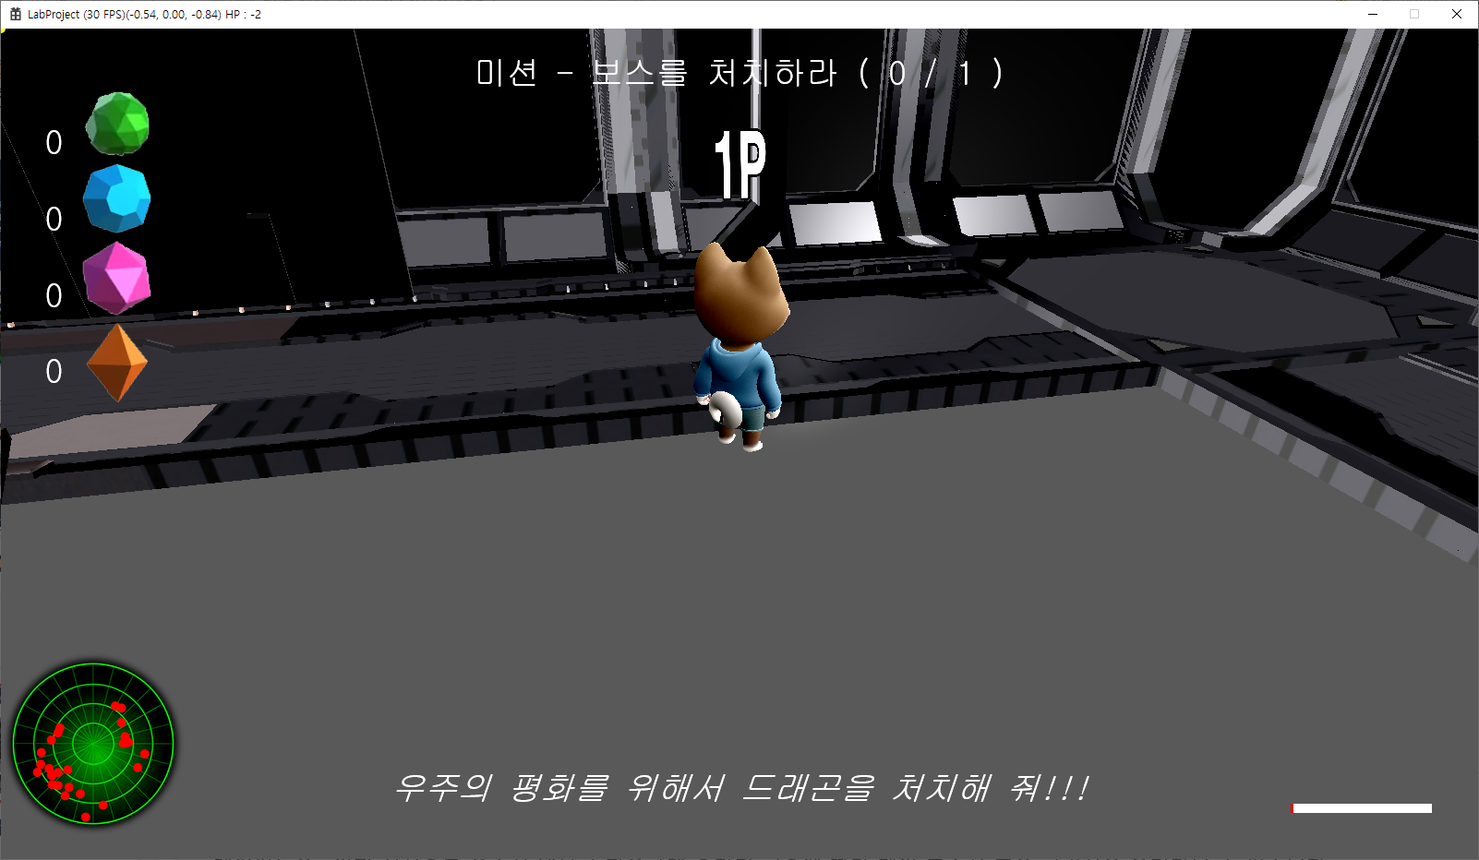
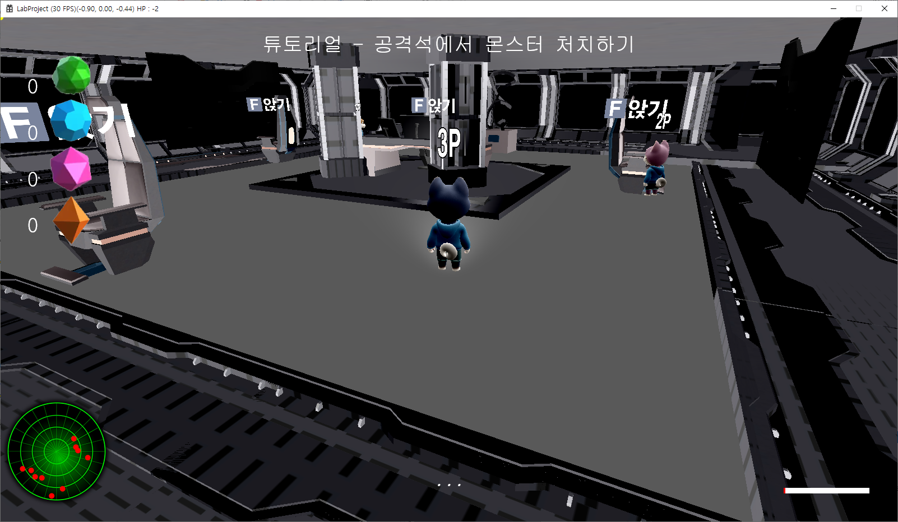
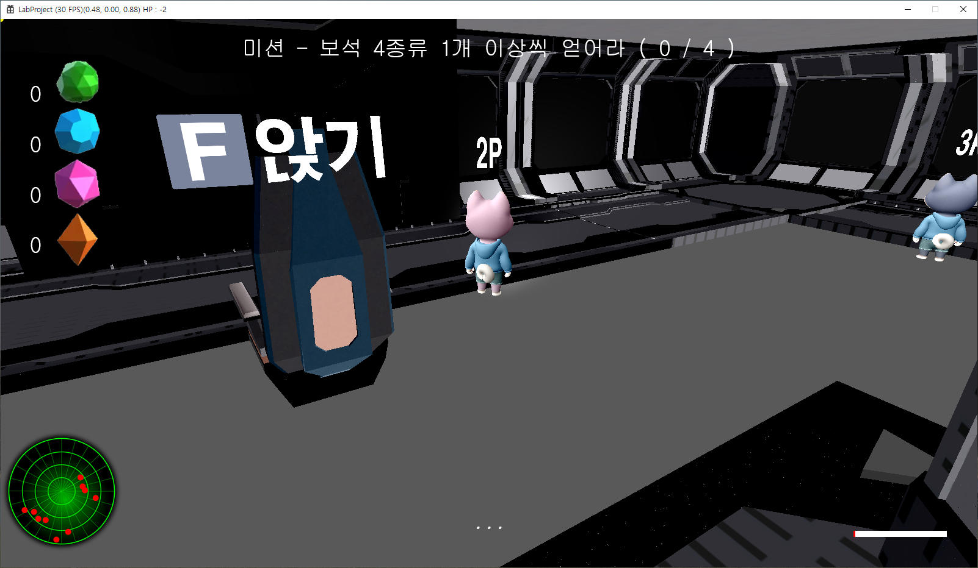
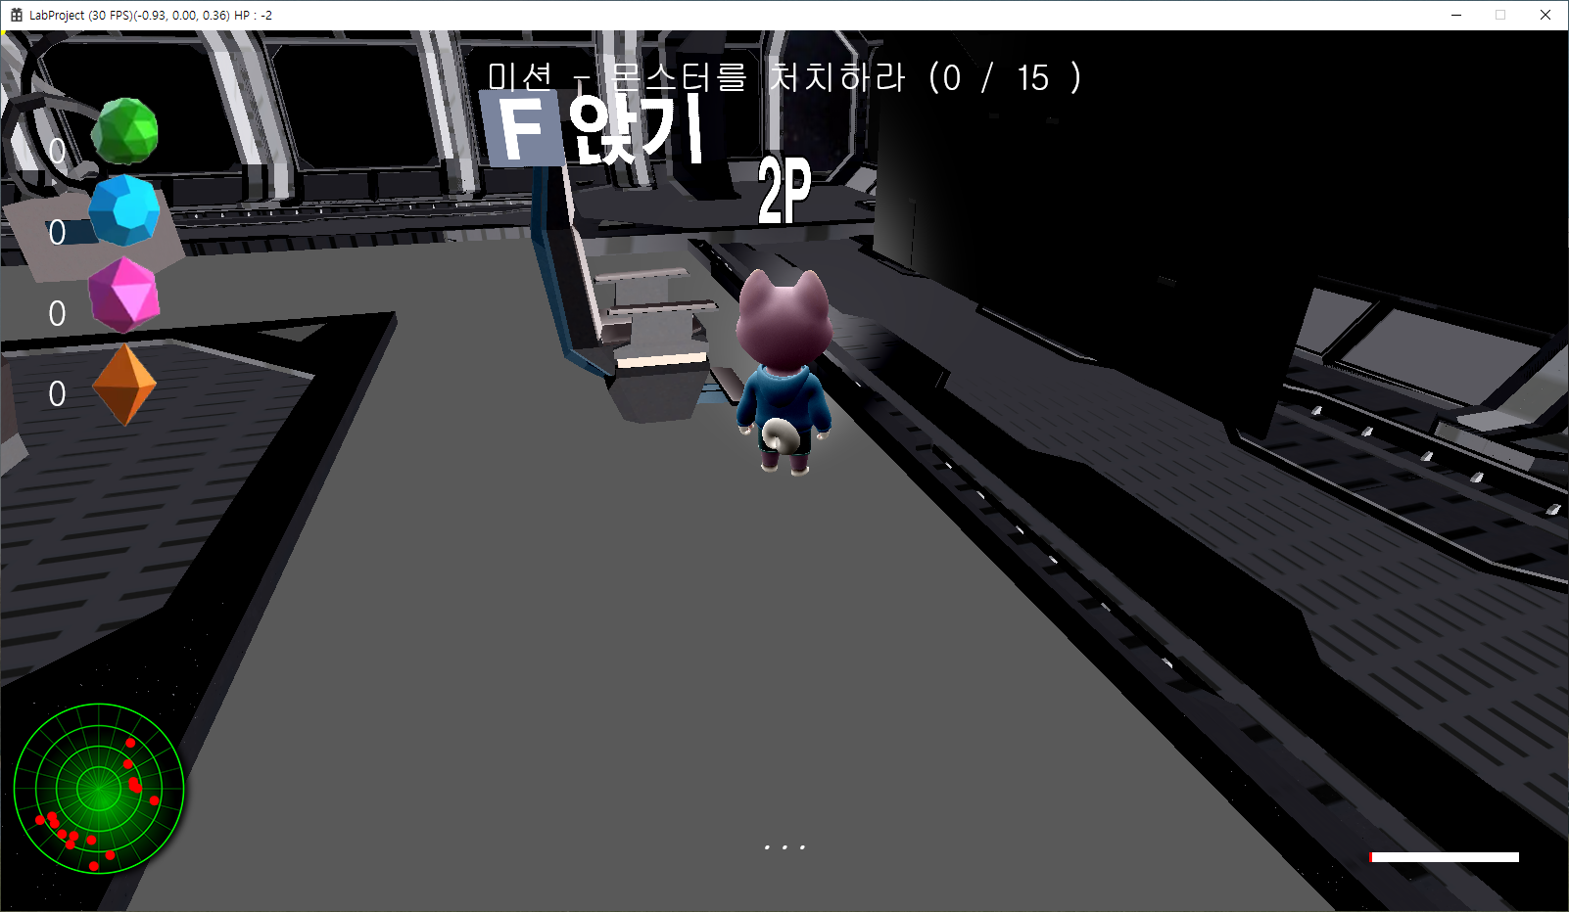
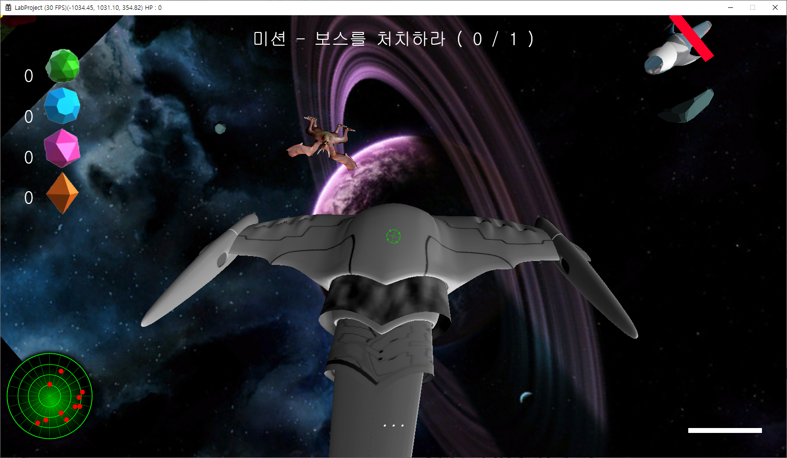
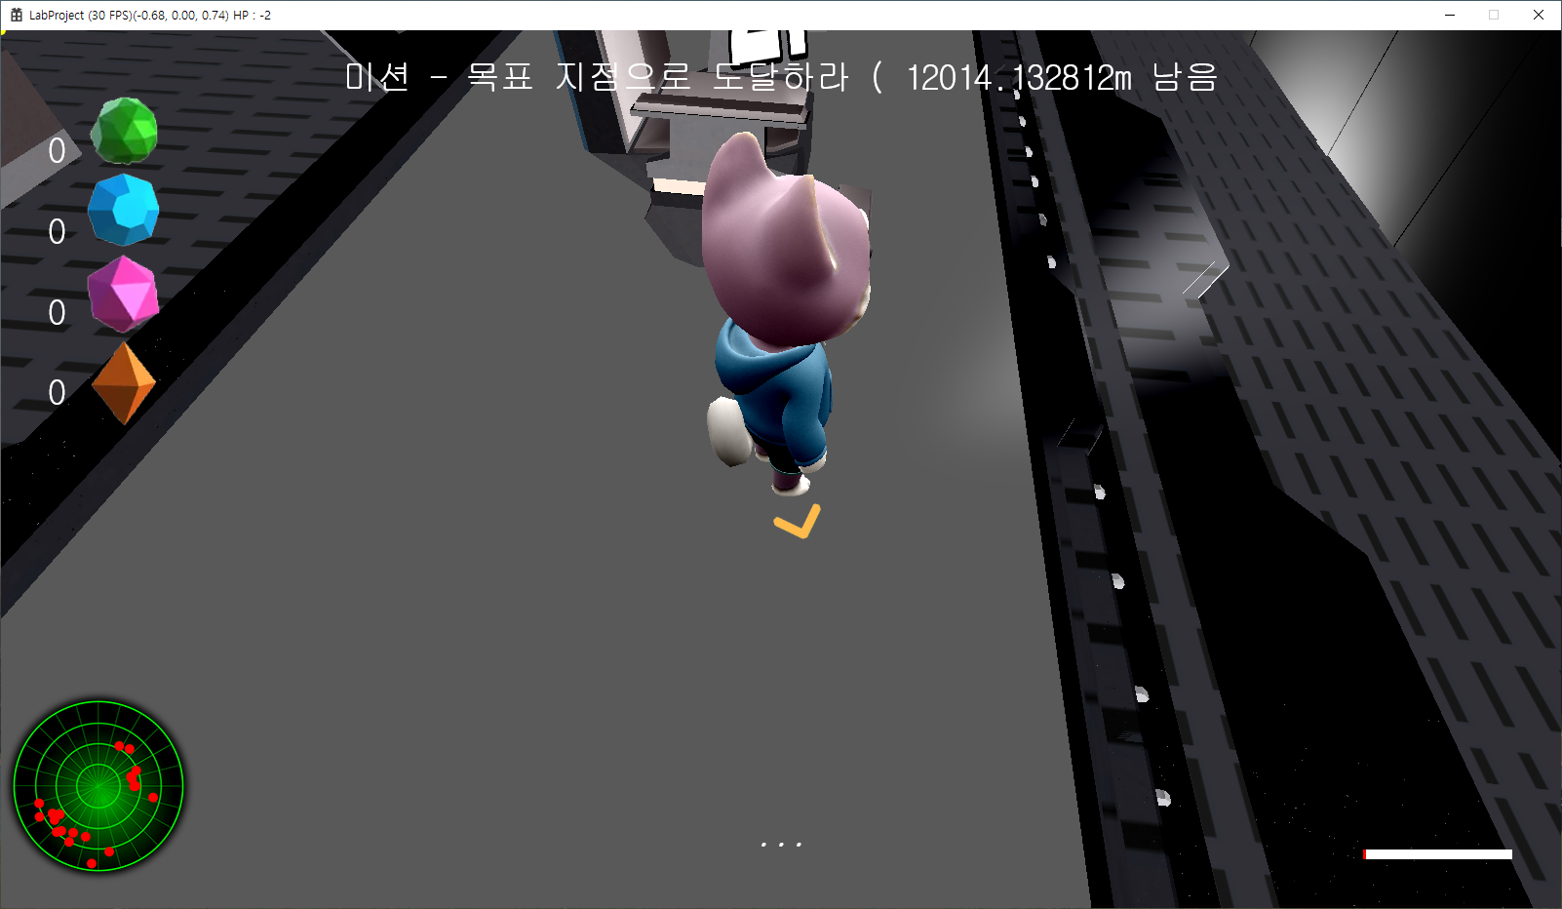
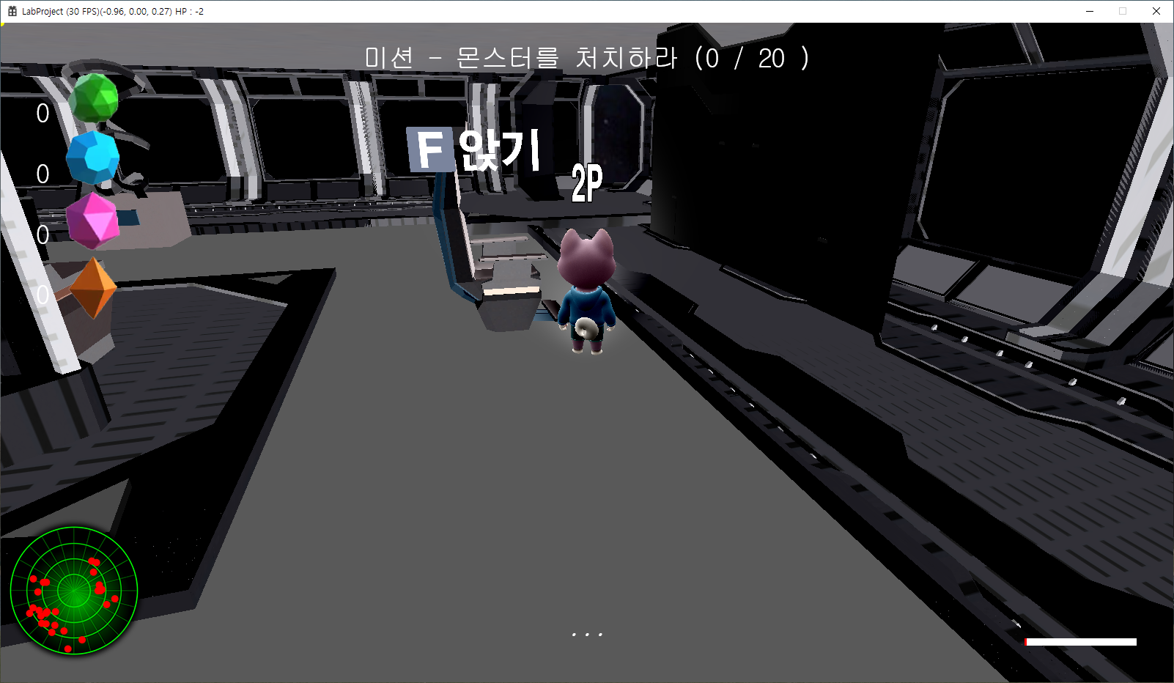
개요 - 게임흐름
3명 접속 게임 시작 -> 미션 따라 플레이 -> 마지막 미션 보스 처치 -> 게임 클리어
조종석에서 운전
공격석에서 공격
튜토리얼->…-> 보스를 처치하라
Notes:
다음은 게임 방법입니다.
가로 세로 10m 크기를 가진 우주선 내부에는 메인 조종석 하나와 공격석 3개가 있는데요.
젤 위의 사진을 보시면 가운데에 조종석이 있고 좌우 앞부분에 공격석이 존재합니다.
플레이어들은 3인칭 시점으로 우주선 내부를 자유롭게 오가며 필요에 따라 메인 조종석 혹은 공격석을 옮겨다닐 수 있습니다.
조종석에서는 3인칭으로 우주선을 조종할 수 있고, 공격석에서는 fps모드로 전환되어 자신이 있는 방향의 외부 적들을 처치할 수 있습니다
3인의 플레이어가 각자 필요에 따라 메인 조종석과 세 방향의 공격석을 옮겨다니며 적들과 보스를 해치우면 게임을 클리어할 수 있습니다.

Slide 15
향후 개발 일정 - 기존
항 목 | 1월 | 2월 | 3월 | 4월 | 5월 | 6월 | 7월 | 8월
리소스 수집 및 수정
프레임워크 제작
클라이언트 제작
인게임 컨텐츠 제작
서버 로직 제작
테스트 및 버그 수정
80퍼센트 완료

Slide 16
문제점 및 보완책
게임이 비주얼적으로 단조로움 -> 다양한 구조물, 이펙트들을 추가하여 보완
동접 테스트 -> 싱글 IOCP라 3000동접엔 어려움이 있어 멀티 IOCP로 변경해야됨
중점 연구과제 진행도가 더딤 -> 게임처럼 보이게 하는데 오랜 시간이 걸렸음. 앞으로 중점 연구과제 진행에 치중할 예정임.

Slide 17
개발 내용 -
1. 싱글 iocp를 이용한… 3인 멀!티!접속!!!!!
- 3p 동시 접속 해놓은 영상으로 3명이 막 돌아다니는거 ㅎㅎ@!!
2. UI
- 여러 사진들 hp 닳은거 f앉기
3. 플레이어, 몬스터, 드래곤 및 여러 3d 모델 렌더링 및 애니메이션 있음
플레이어 사진, 여러 몬스터 사진
4. 여러 충돌처리
“Gif”를 넣어서 hp 닳고 있는 모습을 좀 넣으면 좋을것 같아 ^_^
5. 적 인공지능
잘 따라옴 자체제작!!!!!!! 배운거 안씀!!!! 만들었음!!!!!
6. 갓레이 (진행중)
레이는 나옴 색 조정이 아직 안됨~

Slide 18
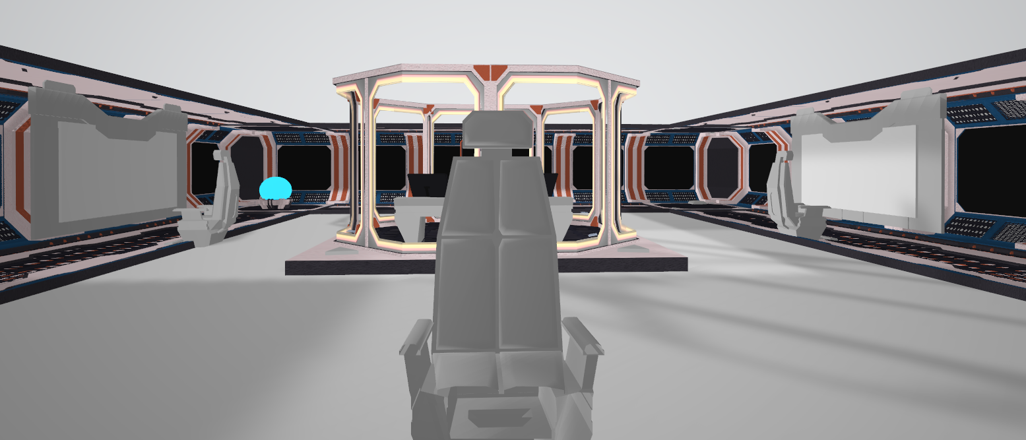
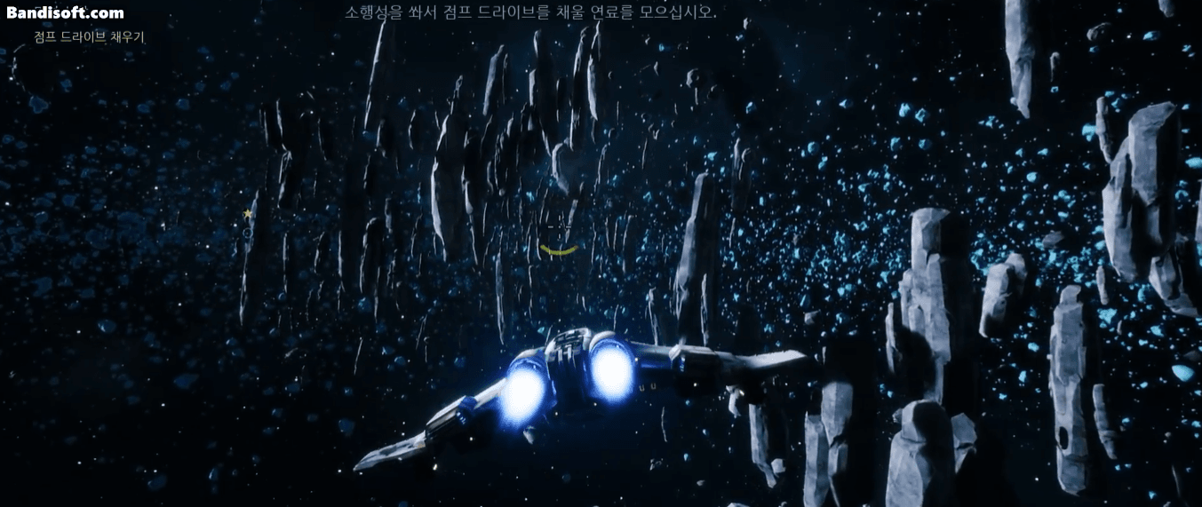
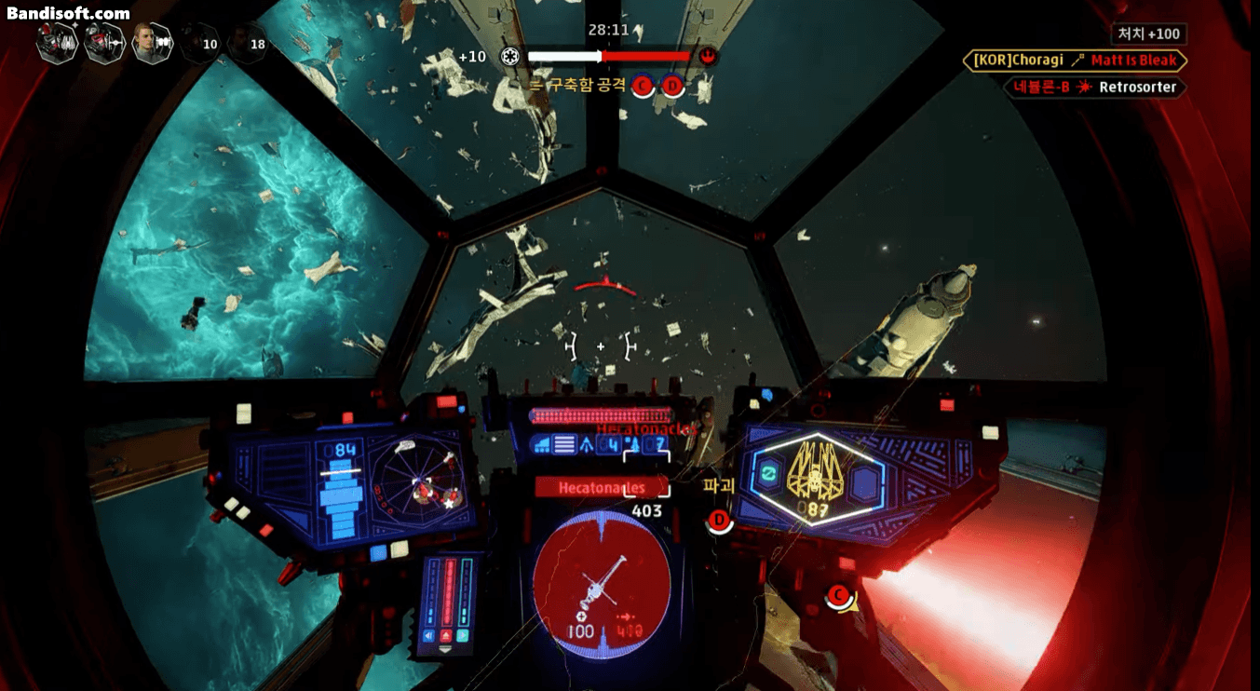
개요 - 게임흐름
3인칭
조종석 상호작용
공격석 상호작용
3인칭
1인칭
“Everspace” 게임 플레이 장면 중
“스타워즈:스쿼드론” 게임 플레이 장면 중
Notes:
다음은 게임 방법입니다.
가로 세로 10m 크기를 가진 우주선 내부에는 메인 조종석 하나와 공격석 3개가 있는데요.
젤 위의 사진을 보시면 가운데에 조종석이 있고 좌우 앞부분에 공격석이 존재합니다.
플레이어들은 3인칭 시점으로 우주선 내부를 자유롭게 오가며 필요에 따라 메인 조종석 혹은 공격석을 옮겨다닐 수 있습니다.
조종석에서는 3인칭으로 우주선을 조종할 수 있고, 공격석에서는 fps모드로 전환되어 자신이 있는 방향의 외부 적들을 처치할 수 있습니다
3인의 플레이어가 각자 필요에 따라 메인 조종석과 세 방향의 공격석을 옮겨다니며 적들과 보스를 해치우면 게임을 클리어할 수 있습니다.

Slide 19
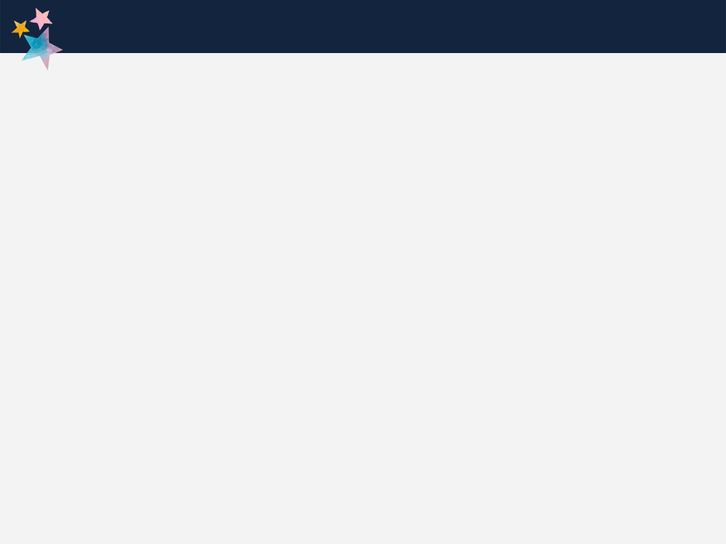
부록 - 개발 일정
항 목 | 1월 | 2월 | 3월 | 4월 | 5월 | 6월 | 7월 | 8월
리소스 수집 및 수정
프레임워크 제작
클라이언트 제작
인게임 컨텐츠 제작
서버 로직 제작
테스트 및 버그 수정
Notes:
개발일정은 다음과 같으며,
그림자, 조명, 애니메이션 적용과 같은 클라이언트 제작을 할 예정이고,
클라이언트 제작을 마친 후, 맵 구현, 보스 스크립트, 파티클 효과와 같은 인게임 컨텐츠 제작을 할 예정입니다.
서버 로직으로는 프레임워크, 게임 로직(충돌 같은 거), 동기화를 진행할 예정입니다.
중간발표까지의 목표는
클라이언트에서는 클라이언트 제작과 맵 구현까지 구현할 예정입니다. 서버에서는 우주선과 플레이어와 적의 위치 연동과 충돌처리까지 구현하고자 합니다.

